Slide 1
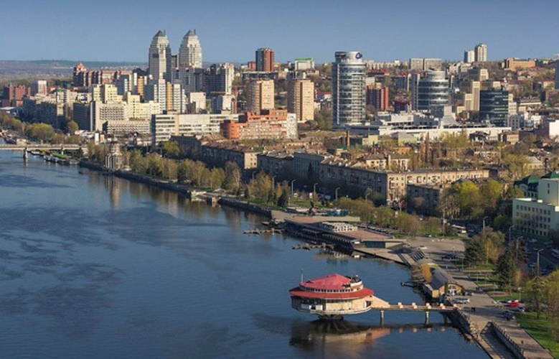
Розпізнаю дієслова
Українська мова
3 клас. Розділ 6.
Дієслово
Урок 80

Slide 2

Налаштування на урок
Раз, два, три, чотири, п’ять.
Прошу всіх рівненько встать. Пролунав уже дзвінок —
Починаємо урок.

Slide 3
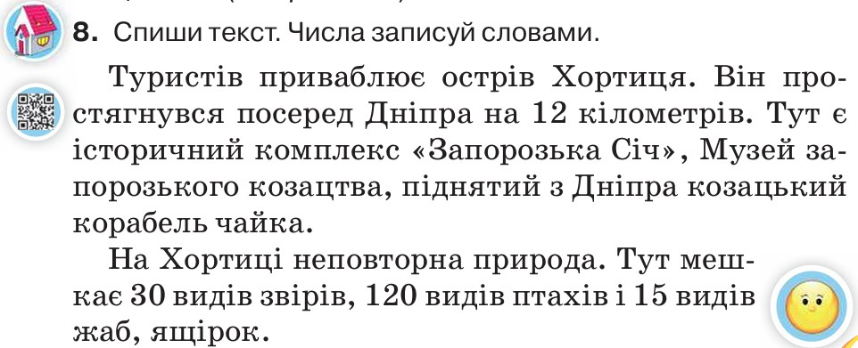

Перевірка домашнього завдання
Підручник.
Сторінка
107

Slide 4


Вправа «Хмаринки»
Які частини мови ми вивчили?
Що знаєте про іменник?
Що знаєте про прикметник?
Що знаєте про числівник?

Slide 5
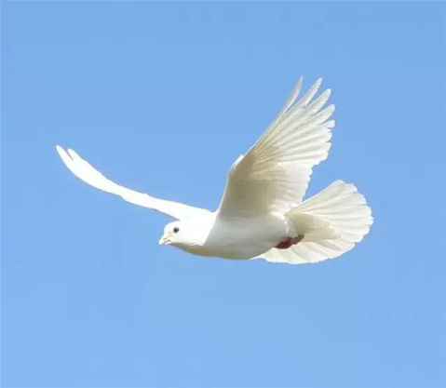
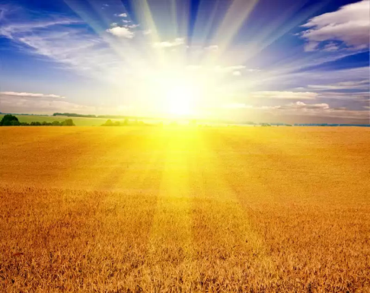
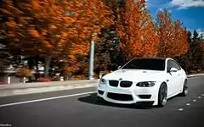
Складіть речення за світлинами
Голуб літає високо в небі.
Cонце сідає за обрій.
Машина їде по шосе.
Кожен предмет рухається, виконує певну дію.
Визначте в реченнях слова які відповідають на питання ЩО РОБИТЬ?
Що спільне у всіх цих реченнях?

Slide 6

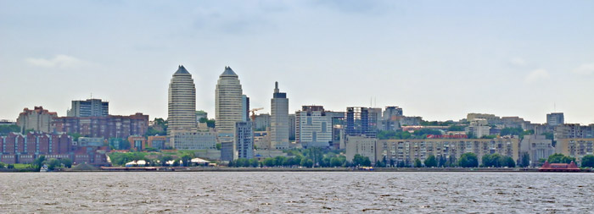
Повідомлення теми уроку
Ми розпочинаємо вивчення великої теми − дієслово. На сьогоднішньому уроці будемо вчитися розрізняти дієслова серед інших частин мови. Побуваємо у місті Дніпро, познайомимося з аерокосмічним музеєм

Slide 7






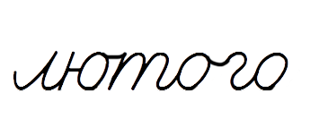
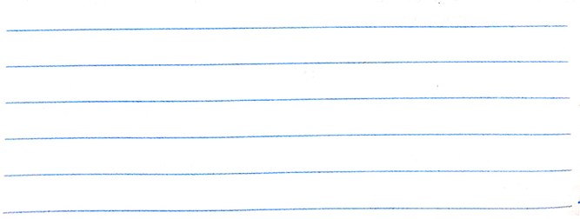

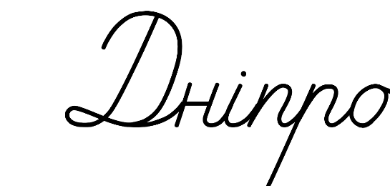
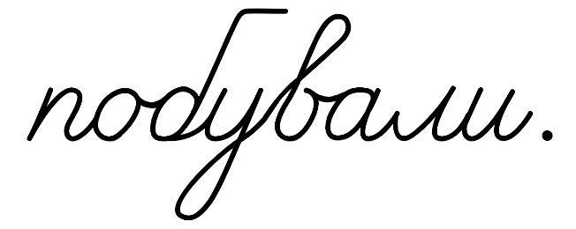
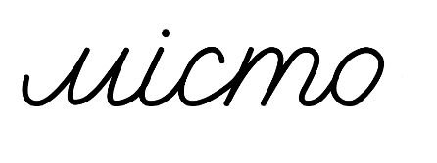
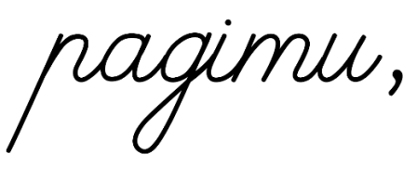
Хвилинка каліграфії
Прочитайте і запишіть слова. Визначте серед слів дієслова. Доведіть свою думку. Підкресліть їх двома рисками.

Slide 8
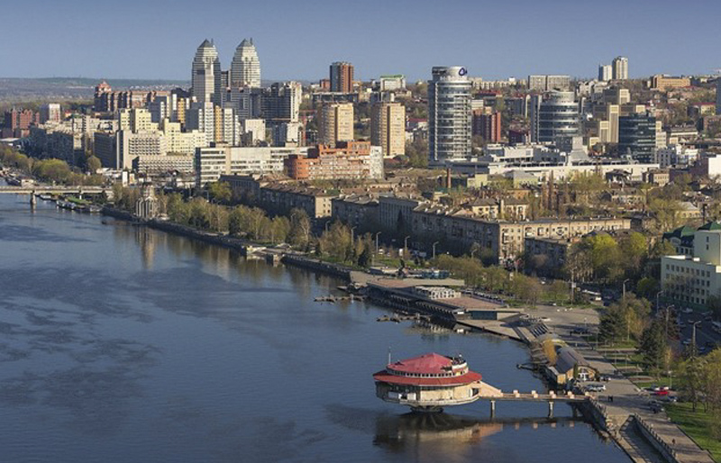
Прочитайте текст
Яке слово в ньому є багатозначним?
Тече, поспішає Дніпро до синього моря. На його берегах стоїть місто. Воно носить назву великої річки — Дніпро.
Проведіть дослідження
Прочитайте виділені в тексті слова.
Поміркуйте, що вони називають.
Поставте питання до кожного слова. Пригадайте, як називаються такі слова. Перевірте себе за правилом.
Підручник.
Сторінка
108

Slide 9
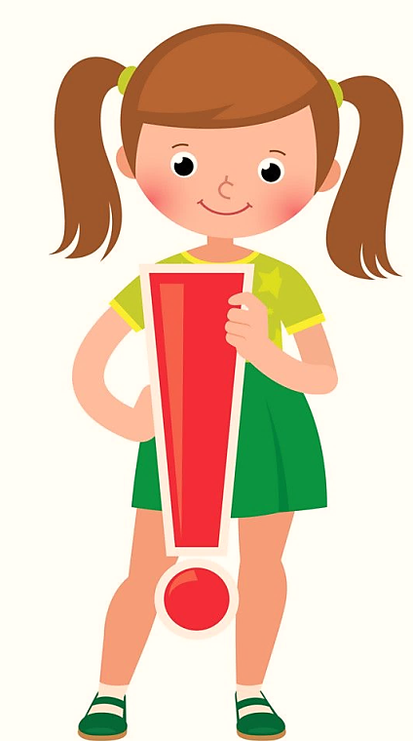
Прочитайте і запам'ятайте!
Слова, які називають дію предмета і відповідають на питання що робить?, що зробив?, що буде робити?, називаються дієсловами. Наприклад: знає, читав, напишуть.
Що називає дієслово?
На яке питання відповідає?
Наведіть приклади дієслів
Підручник.
Сторінка
108

Slide 10
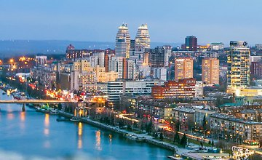
Прочитайте текст
Випишіть дієслова в колонку
Місто Дніпро розкинулося по обидва береги річки Дніпро. П’ять мостів з’єднують правий і лівий береги.
Під землею у місті працює метрополітен. Його протяжність найменша в Європі, всього шість станцій.
У місті Дніпрі проживає і трудиться майже мільйон мешканців і мешканок.
Підручник.
Сторінка
108

Slide 11
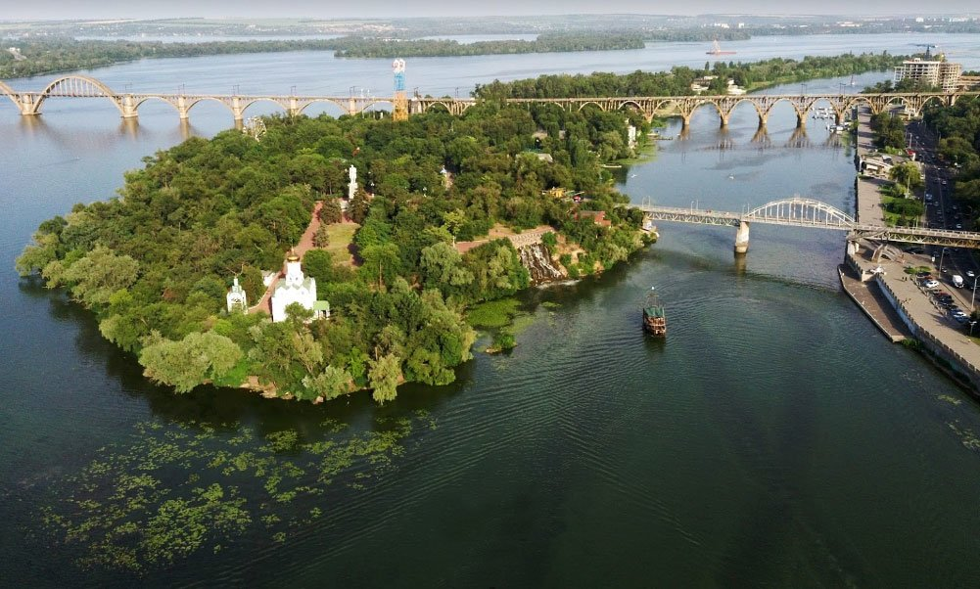
Поряд у дужках запишіть питання до кожного дієслова. Позначте префікси в дієсловах.
розкинулося
з’єднують
працює
проживає
трудиться
(що зробило?)
(що роблять?)
(що робить?)
(що робить?)
(що робить?)

Slide 12

Ґаджик дібрав слова, які називають його улюблені дії.
Він думає, що це дієслова. Чи погоджуєтеся ви з ним?
Виправте помилки Ґаджика. Утворіть від його слів дієслова за зразком і запишіть. Зразок: прання — прати.
Малювання –
ліплення –
розв’язування –
читання –
конструювання –
малювати
ліпити
розв’язувати
читати
конструювати
Підручник.
Сторінка
109

Slide 13
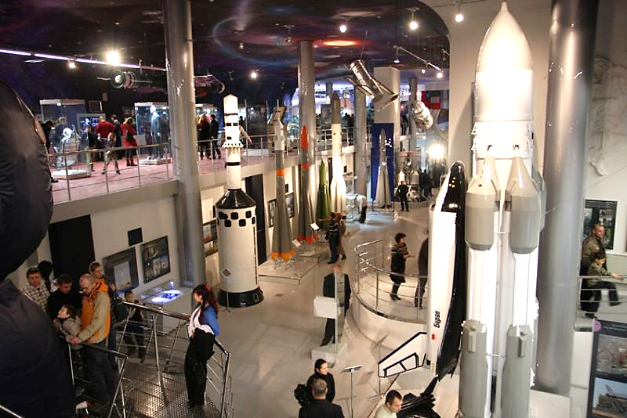
Прочитайте, що зацікавило у Дніпрі Щебетунчика
Спишіть 3 перші речення тексту, розкривши дужки.
Підкресліть дієслова двома лініями.
У місті (Д,д)ніпро багато різних заводів. Тут випускають складне електронне обладна(н,нн)я. Над його створе(н,нн)ям працюють конструктори. А ще у (Д,д)ніпрі будують космічні станції, супутники, ракети. Усю цю техніку можна побачити в аерокосмічному музеї.
Чи хотілося б вам побувати в аерокосмічному музеї? Чому? Складіть про це текст (3–4 речення).
Підручник.
Сторінка
109

Slide 14
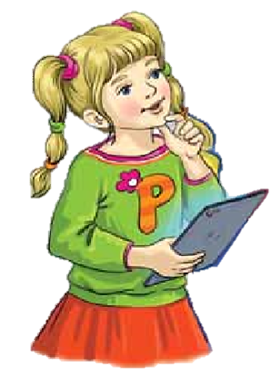
Прочитайте, що зацікавило у Дніпрі Родзинку.
Спишіть виділені речення, вставляючи дієслова з довідки. Число запишіть словом. Підкресліть дієслова двома рисками.
Набережну Дніпра __________ унікальний фонтан «Лебідь». Він ______ крилами, ___________ навколо себе, _______ струмені води на 50 метрів заввишки. Ним захоплюються туристи і мешканці та мешканки міста.
прикрашає
махає
обертається
викидає
Довідка: обертається, викидає, прикрашає, махає.
Підручник.
Сторінка
109

Slide 15
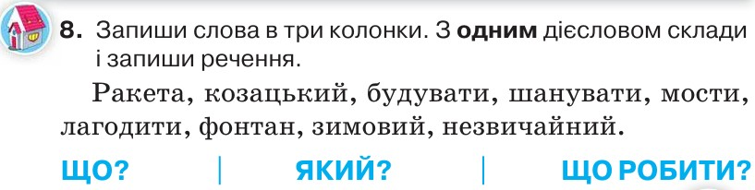
Пояснення домашнього завдання
Що називають і на які питання відповідають дієслова?
Підручник.
Сторінка
109

Slide 16
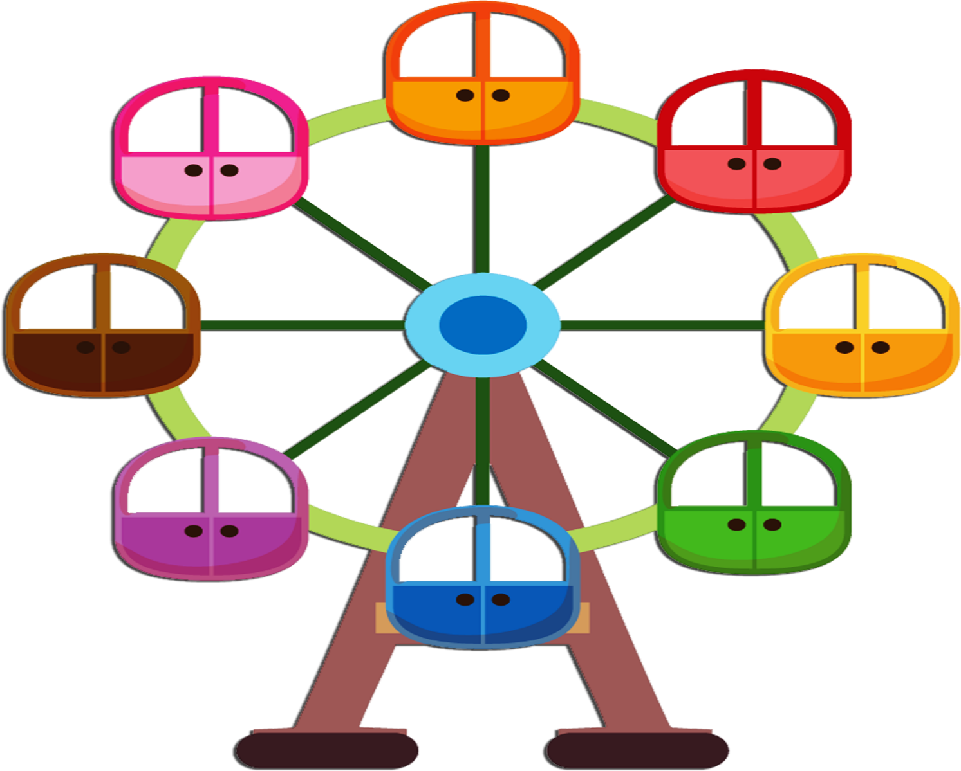
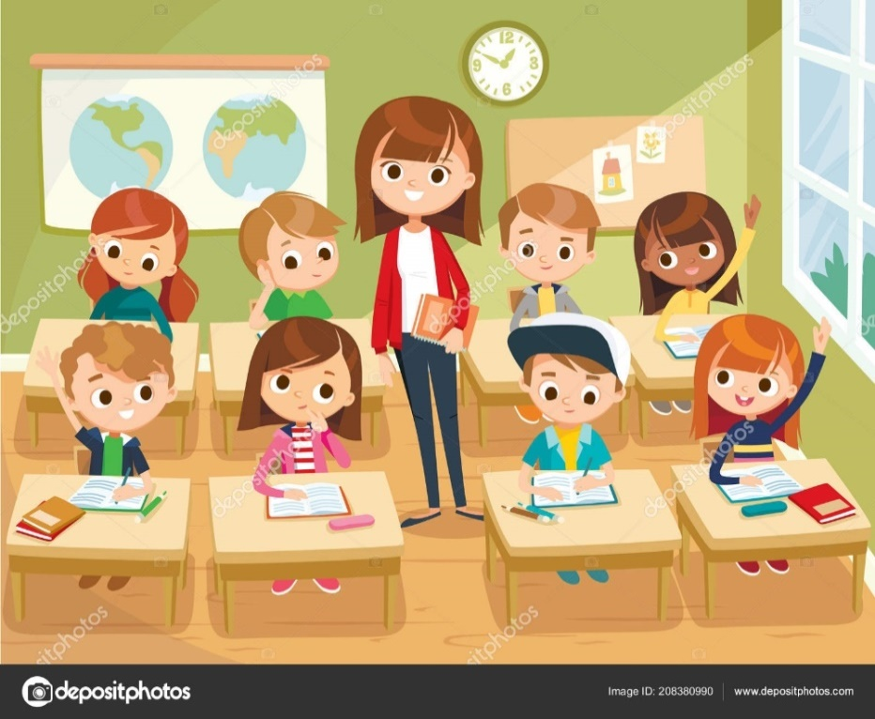
Рефлексія
Вправа «Колесо». Назвіть дієслова, що характеризують вашу діяльність на цьому уроці.
писав/ла
працював/ла
слухав/ла
добирав/ла
відповідав/ла
складав/ла
старав/лася
думав/ла

